Slide 1

Модели и нормативное обеспечение использования онлайн-курсов в учебном процессе образовательных организаций
Уральский федеральный университет
Институт технологий открытого образования
Ольга Игнатченко o.a.ignatchenko@urfu.ru
ВДНХ, Зал Мустая Карима
8 ноября 2018 г.

Slide 2
Федеральные нормативно-правовые требования к электронному обучению, в том числе к онлайн-обучению
Федеральный закон от 29.12.2012 N 273-ФЗ (ред. от 27.06.2018)
«Об образовании в Российской Федерации»
Статья 16. Реализация образовательных программ с применением электронного обучения и дистанционных образовательных технологий
1. Под электронным обучением понимается организация образовательной деятельности с применением содержащейся в базах данных и используемой при реализации образовательных программ информации и обеспечивающих ее обработку информационных технологий, технических средств, а также информационно-телекоммуникационных сетей, обеспечивающих передачу по линиям связи указанной информации, взаимодействие обучающихся и педагогических работников. Под дистанционными образовательными технологиями понимаются образовательные технологии, реализуемые в основном с применением информационно-телекоммуникационных сетей при опосредованном (на расстоянии) взаимодействии обучающихся и педагогических работников.
2. Организации, осуществляющие образовательную деятельность, вправе применять электронное обучение, дистанционные образовательные технологии при реализации образовательных программ в порядке, установленном федеральным органом исполнительной власти, осуществляющим функции по выработке государственной политики и нормативно-правовому регулированию в сфере образования.
3. При реализации образовательных программ с применением исключительно электронного обучения, дистанционных образовательных технологий в организации, осуществляющей образовательную деятельность, должны быть созданы условия для функционирования электронной информационно-образовательной среды, включающей в себя электронные информационные ресурсы, электронные образовательные ресурсы, совокупность информационных технологий, телекоммуникационных технологий, соответствующих технологических средств и обеспечивающей освоение обучающимися образовательных программ в полном объеме независимо от места нахождения обучающихся. Перечень профессий, специальностей и направлений подготовки, реализация образовательных программ по которым не допускается с применением исключительно электронного обучения, дистанционных образовательных технологий, утверждается федеральным органом исполнительной власти, осуществляющим функции по выработке государственной политики и нормативно-правовому регулированию в сфере образования.
4. При реализации образовательных программ с применением электронного обучения, дистанционных образовательных технологий местом осуществления образовательной деятельности является место нахождения организации, осуществляющей образовательную деятельность, или ее филиала независимо от места нахождения обучающихся.
5. При реализации образовательных программ с применением электронного обучения, дистанционных образовательных технологий организация, осуществляющая образовательную деятельность, обеспечивает защиту сведений, составляющих государственную или иную охраняемую законом тайну.
ВДНХ, Зал Мустая Карима
8 ноября 2018 г.

Slide 3
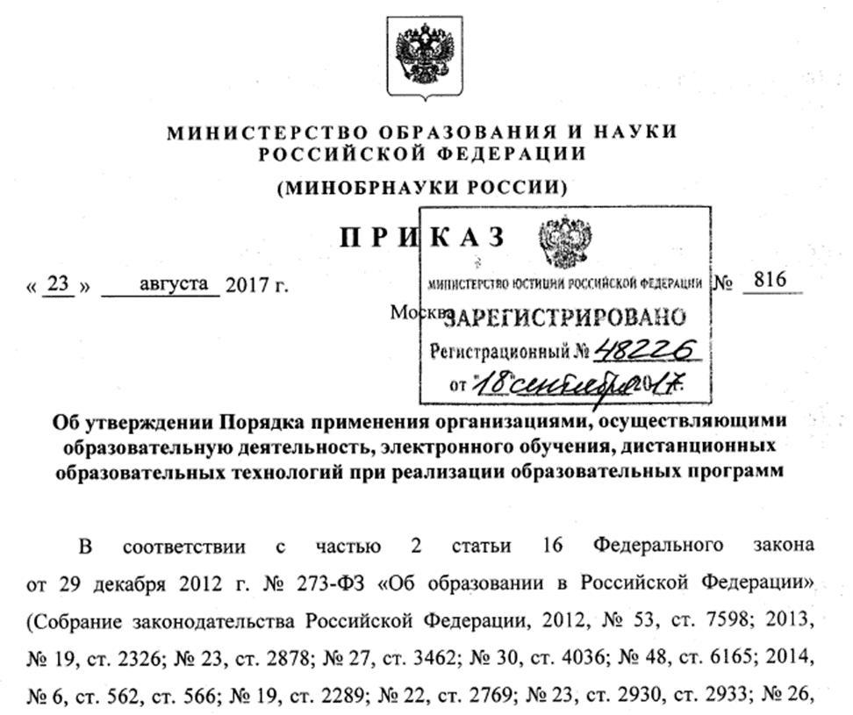
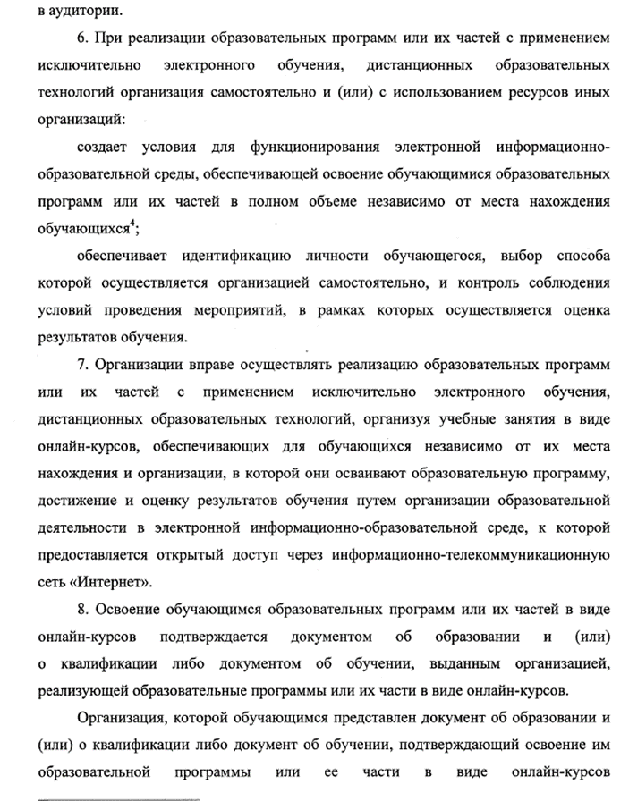
Подзаконные акты, регулирующие применение электронного обучения
ВДНХ, Зал Мустая Карима
8 ноября 2018 г.

Slide 4
Локальная нормативная база образовательного учреждения
(на примере Уральского федерального университета)
- Положение об организации образовательного процесса с применением электронного обучения, дистанционных образовательных технологий
- Документированная процедура. Организация учебного процесса с использованием МООК
- Положение о сетевой форме реализации образовательных программ
- Распоряжения проректора по учебной работе о включении онлайн-курсов в образовательные программы
ВДНХ, Зал Мустая Карима
8 ноября 2018 г.

Slide 5
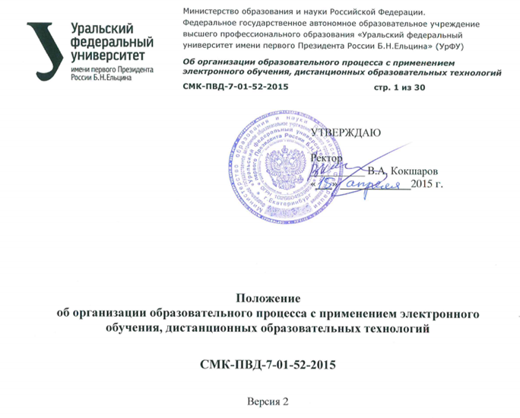
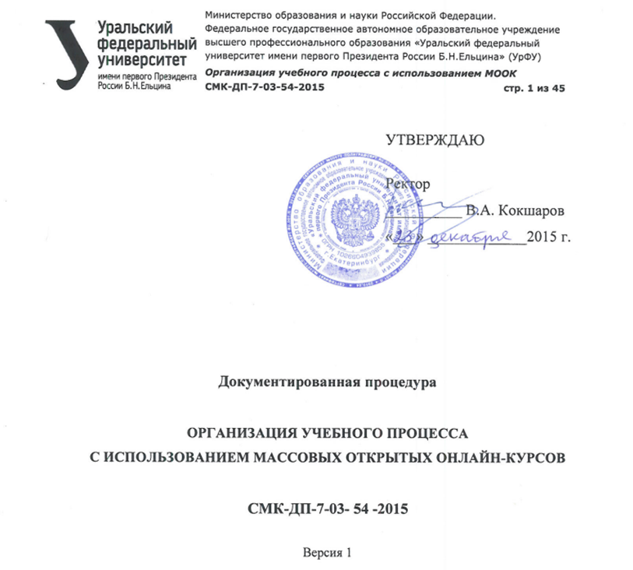
Локальная нормативная база образовательного учреждения
(на примере Уральского федерального университета)
ВДНХ, Зал Мустая Карима
8 ноября 2018 г.

Slide 6

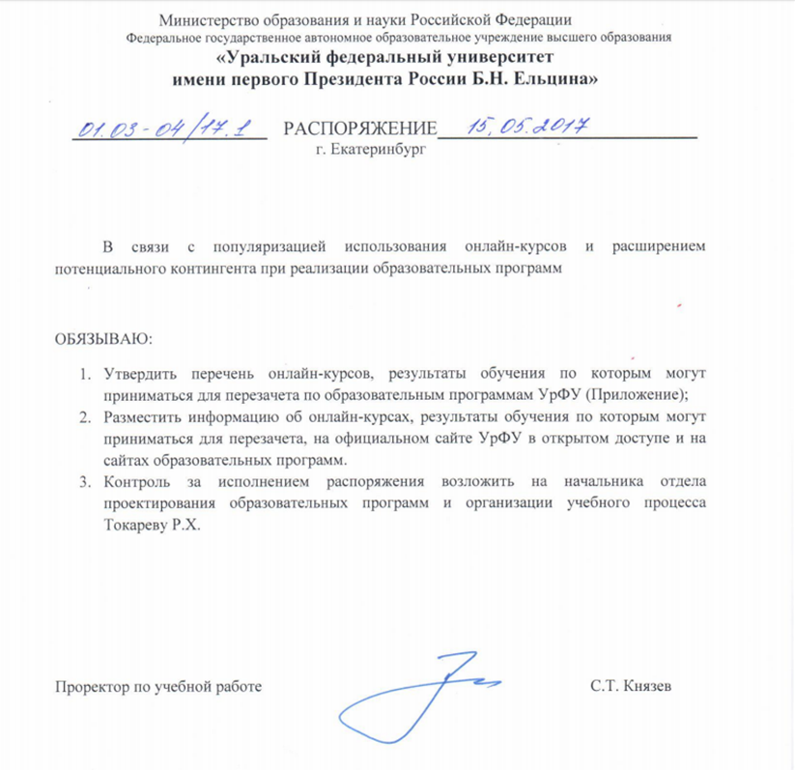
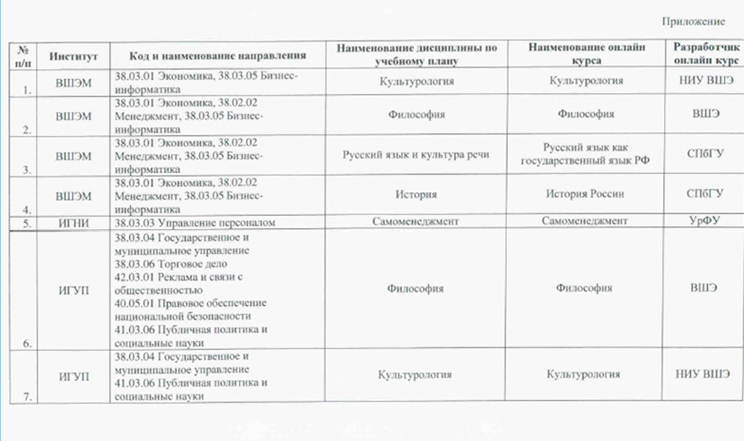
ВДНХ, Зал Мустая Карима
8 ноября 2018 г.

Slide 7
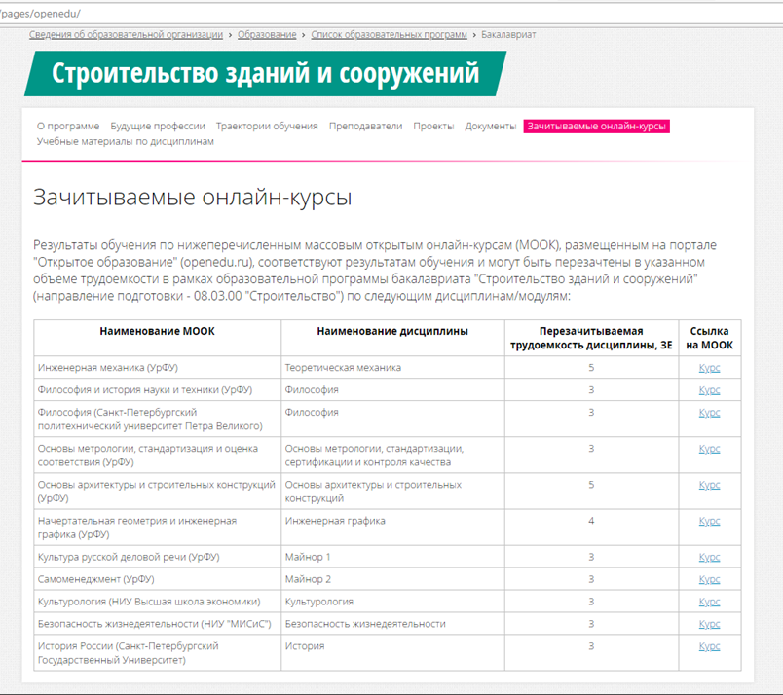
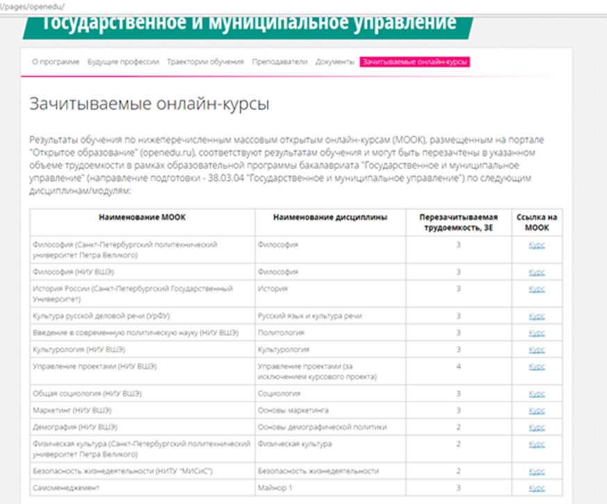
ВДНХ, Зал Мустая Карима
8 ноября 2018 г.

Slide 8
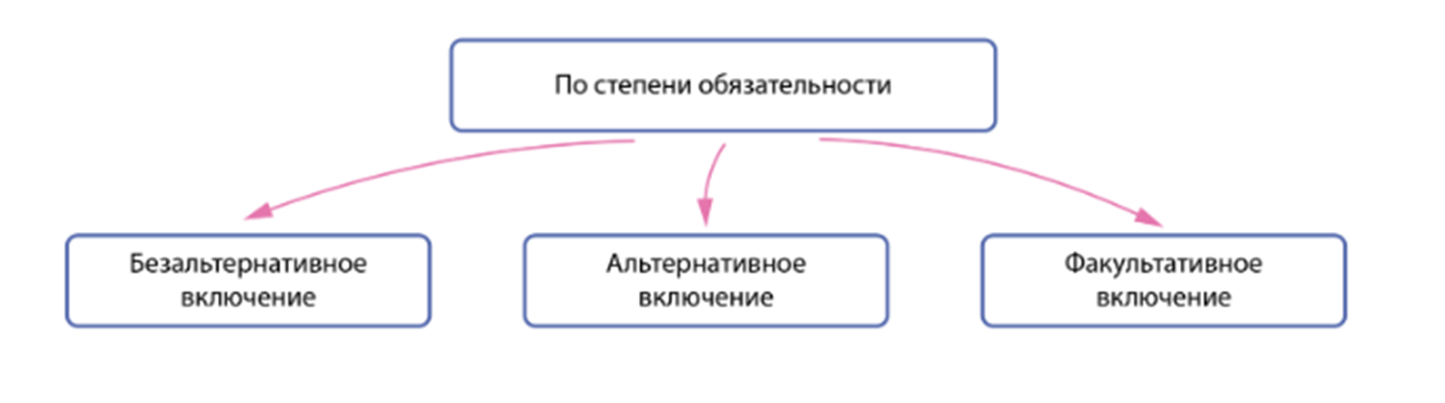
Классификация организационных схем включения онлайн-курсов в образовательную программу
ВДНХ, Зал Мустая Карима
8 ноября 2018 г.

Slide 9
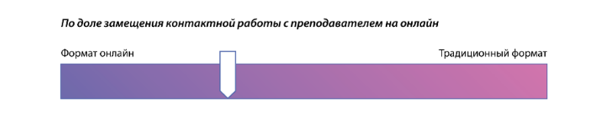
Классификация организационных схем включения онлайн-курсов в образовательную программу
ВДНХ, Зал Мустая Карима
8 ноября 2018 г.

Slide 10
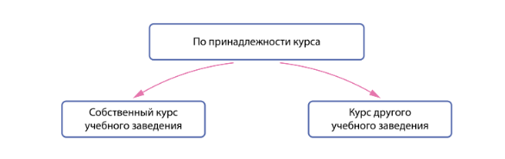
Классификация организационных схем включения онлайн-курсов в образовательную программу
ВДНХ, Зал Мустая Карима
8 ноября 2018 г.

Slide 11
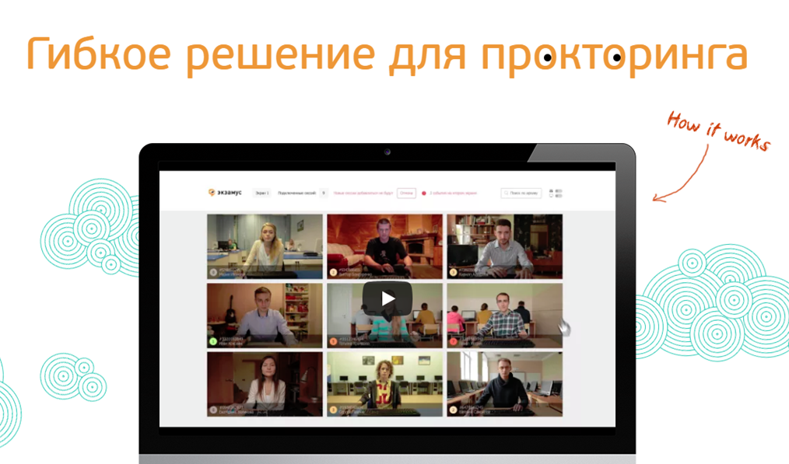
Организация итогового контроля и признание результатов обучения
Достоверная оценка результатов обучения по онлайн-курсу с идентификацией личности обучаемого в рамках итогового контрольного мероприятия осуществляется:
•путем проведения контрольного мероприятия в специализированном тестовом центре под наблюдением сотрудников университета
•с использованием технологии онлайн-прокторинга
ВДНХ, Зал Мустая Карима
8 ноября 2018 г.

Slide 12
Модели и нормативное обеспечение использования онлайн-курсов в учебном процессе образовательных организаций
Спасибо за внимание!
Уральский федеральный университет
Институт технологий открытого образования
Ольга Игнатченко o.a.ignatchenko@urfu.ru
ВДНХ, Зал Мустая Карима
8 ноября 2018 г.

